Slide 1



Le Français
5-classe
Thème: Anvar présente son école

Slide 2

Lisez!
Je m'appelle Anvar et j'étudie dans l'un des lycées de la ville de Paris, l'école a été construite récemment, elle est magnifique, l'école a trois étages, il y a aussi un sous-sol. Le sous-sol abrite la grande salle à manger, le vestiaire et les ateliers, tandis que le deuxième étage abrite le bureau du directeur et notre bibliothèque Il existe également des cours pour différentes matières.

Slide 3

Comme dans les autres écoles chez nous il y a des clas­ses qui sont de service et tâchent de faire tout pour qu’il ait de l’ordre dans notre école. Je dois dire que c’est énormé­ment difficile. Il a beaucoup d’élèves qui ne sont pas dis­ciplinés et qui sont mal éduqués. Ils ne sont pas habitués à respecter le travail des autres et voilà pourquoi ils peuvent jeter des bouts de papier et d’autres ordures sur le plancher. Leur faire obéir est un travail énorme.

Slide 4


Devant notre école se trouvent deux terrains de sport. Presque tous les élèves aiment les leçons de culture phy­sique. Moi aussi je les adore, parce que j’aime sauter, cou­rir, jouer aux jeux sportifs — c’est de la santé. A mon avis il faut avoir ces leçons chaque jour, parce qu’on est toujours assis pendant des heures, on devient vite fatigué.

Slide 5


Parfois dans notre école ont lieu des compétitions spor­tives et j’y prends toujours part: je cours pas mal. Nous avons aussi une salle de la gymnastique. Mais nous y avons nos leçons seulement en hiver ou quand il fait mauvais.

Slide 6
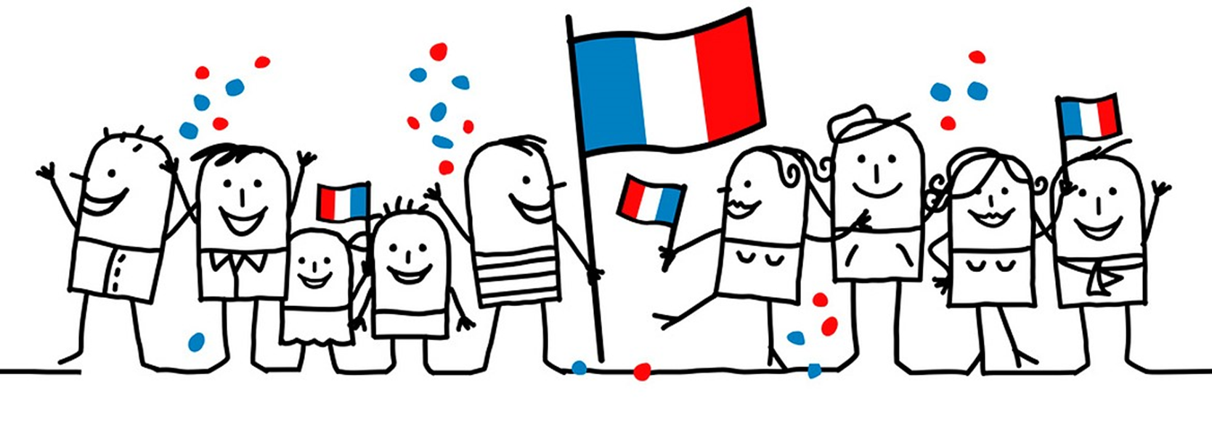
Les garçons ont leur leçons de menuiserie ou d’ajustage dans les ateliers. Les filles apprennent à coudre, à tricoter, à faire la cuisine dans les salles spéciales, équipées par des machines à coudre, des cuisinières, des fours.

Slide 7
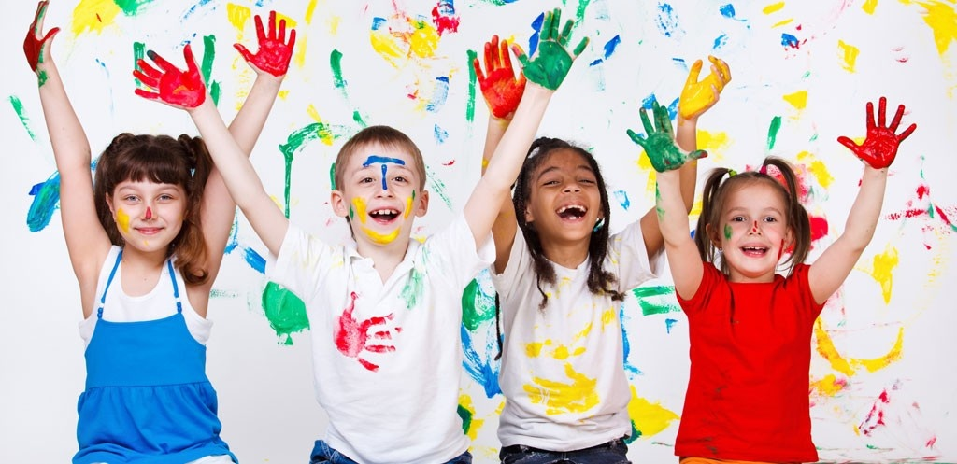
Parfois nous faisons des expositions de nos travaux et on peut voir que certains de nos élèves ont du talent.

Slide 8

Je sais exactement que je viendrai dans notre école plus d’une fois, parce que la vie scolaire ne s’oublie pas. Je suis reconnaissant à nos professeurs, à leur patience.

Slide 9



Slide 10
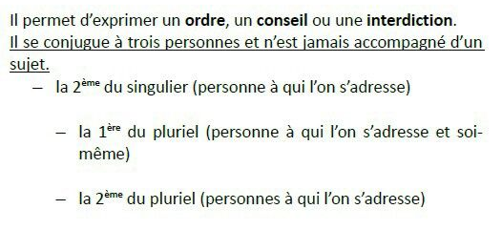
IMPÉRATIF
Buyruq mayli

Slide 11
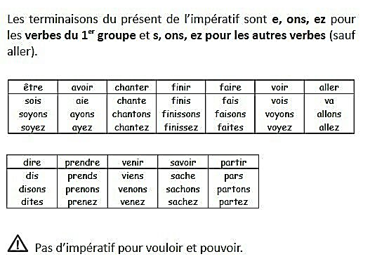

Slide 12
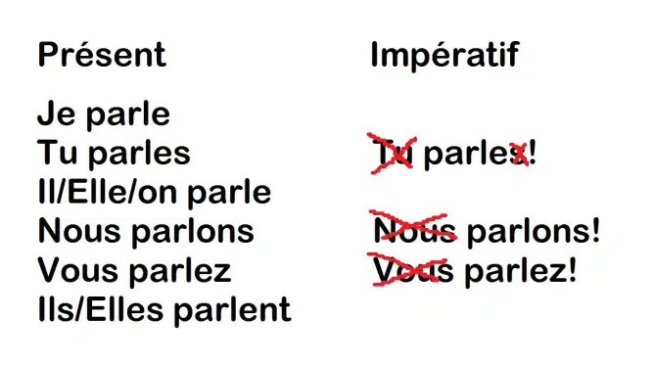

Slide 13
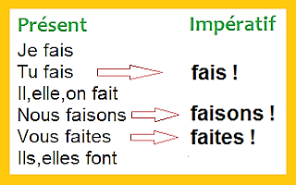

Slide 14
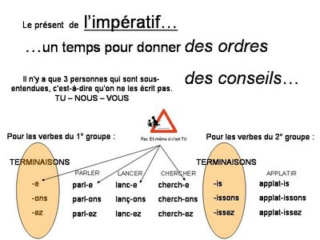

Slide 15
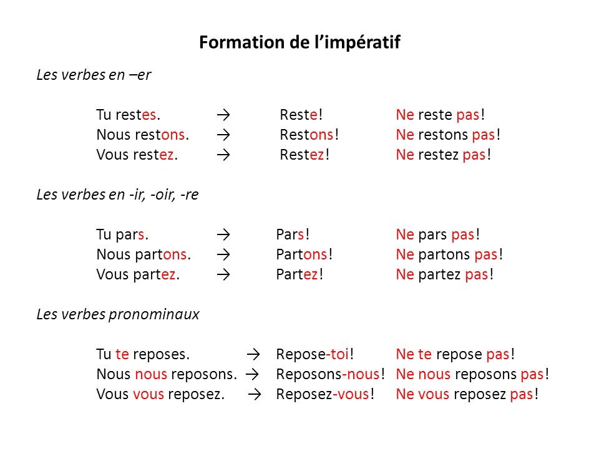

Slide 17


Slide 18



1. Faites l’activité 6,7 à la page 39.
2. Apprenez par coeur l’Impératif.

Slide 19


